Slide 1
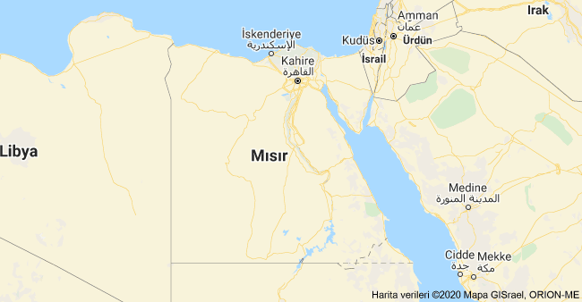
Mısır’da kurulan Türk- İslam devletleri
Tulunoğulları İhşidler ( Akşitler) Eyyubiler Memlukler
M. Tarhan Yılmaz

Slide 2
Mısır
Baharat yolları geçer.
Ticari bakımdan önemli ve zengin bölgedir.
Afrika’ya Asya’dan açılan kapıdır.
Hz. Ömer döneminde İslam devleti alır.
4 Türk-İslam devleti kurulur.

Slide 3
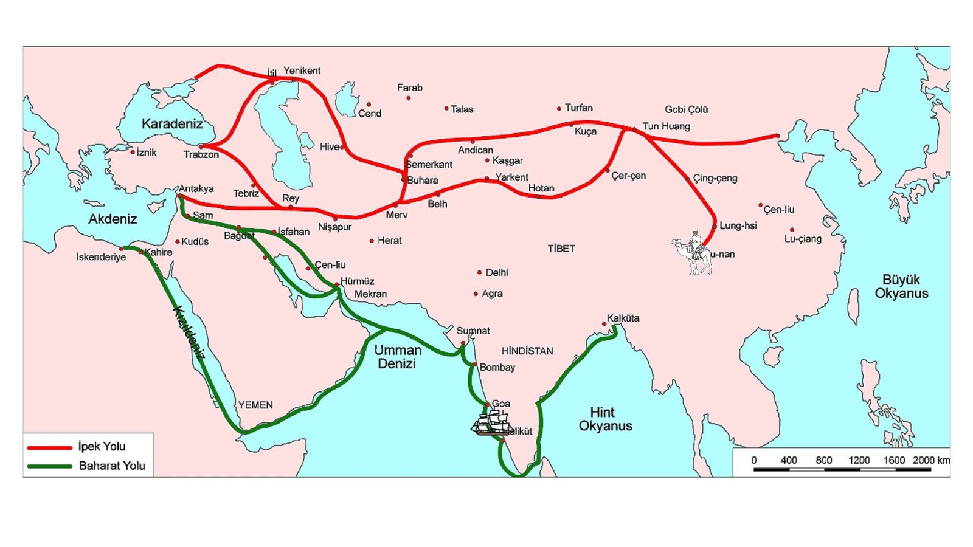

Slide 4
Tulunoğulları
868-905
Akşitler (İhşitler)
935-969
Memlukler
1250-1517
Eyyubiler
1187-1250

Slide 5
Tulunoğulları
İhşitler
(Akşitler)
Mısır’da Türklerin kurduğu Tevaif-i Müluk devletleri
Tevaif-i Mülük : Abbasilerden ayrılarak kurulan devletlerdir..

Slide 6
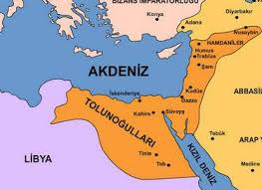
TULUNOĞULLARI 868-905 | Abbasilerin Mısır valisi Ahmet kurar. Mısır valisi Ahmet, Abbasiler de ki otorite boşluğunu değerlendirerek bağımsızlığını ilan eder.

Slide 8
Kurucusu, Tulunoğlu Ahmet’tir.
Abbasilerin Mısır valisi atanır.
Abbasi devletinde karmaşayı değerlendirip bağımsızlığını ilan eder.868
Tulunoğulları
868-905

Slide 9
Tulunoğlu Ahmet
(868-884)
Suriye ve Filistin’i ele geçirir.
Fırat nehrine kadar sınırlarını genişletir.
Abbasilerin zayıflığını değerlendirir.
Mısır’da hakimiyetini güçlendirir.
Libya’ya kadar hakim olur.
Tulunoğlu Ahmet’in bu fetihleri üzerine Abbasi Devleti , kendisini valilikten azleder. Ancak Tulunoğlu Ahmet, bağımsızlığını ilan eder...

Slide 10
Oğlu Humaraveyn Dönemi
884-896
En parlak dönem yaşanır.
Musul’a kadar fetihler yapılır.
Ölümünden sonra taht kavgaları artar.

Slide 11
Tulunoğulları
Mısır’da Kurulan İlk Türk devletidir.
Baharat yollarına hakim olan ilk Türk devletidir.
Afrika’da kurulan ilk Türk devletidir.
Hoşgörülü siyasetle tüm millet ve dinlerin gönlünü kazanırlar.
Tarım alanları genişletilir. Ekonomi canlanır.
Sulama kanalları açılır.
Tulunoğlu Ahmet’in cenazesine tüm din temsilcileri katılır.
Baharat yolları ticareti nedeniyle zengindir.

Slide 12
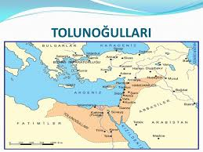

Slide 13
TULUNOĞULLARI
Nil nehrinin akışını düzenlemek için kanallar, bentler yapar.
Mısır’da Türk usulü Tuluniye camii
Yönetim ve ordu Türklerden; halk ise Araplardan oluşur.
Hoşgörülü ve Sosyal devlet anlayışı izler.
Mısır’da ilk akıl hastanesi açarlar.
Mısır’da Türk kültürünü yayarlar.
Resmi dil Arapçadır.

Slide 14
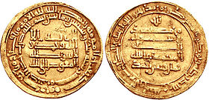
Tulunoğlu Dinarı

Slide 15
Tulunoğlu Ahmet devleti kurar.
(868-884)
Humareveyn dönemi
(884-896)
905 tarihinde Abbasiler son verdi.
Taht kavgaları dönemi
(896-905)
ABBASİLERDEN AYRILARAK KURULUR VE ABBASİLER TARAFINDAN SON VERİLİR.

Slide 16
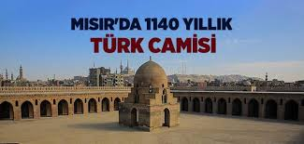

Slide 17
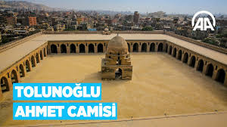

Slide 18
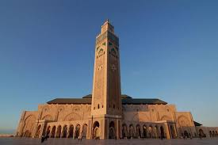
Minareli camii geleneğini başlatır.

Slide 19
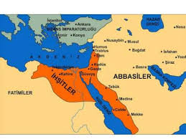
İHŞİTLER (Akşitler) 935-969 | Kurucusu Muhammed b. Tuğç’a verilen “ihşîd” unvanından adını alır. Muhammed b. Tuğç, 935’te Mısır’a vali olarak tayin edilmiş ve böylece Mısır’da İhşîdîler Dönemi başlamıştır. Abbasi Halifesi Râzî-Billâh, 939 yılında Muhammed b. Tuğç’a eski Fergana Türk hükümdarlarının kullandığı “ihşîd” unvanını vermişti.

Slide 21
935-Abbasilerin Mısır valisi olan , Muhammed bin Tuğç, kurar.
939- Abbasi halifesi, Muhammed’e İhşit ünvanı vererek tanır.
969- Fatimiler son verir.

Slide 22
İhşitler
Mısır’da kurulan 2. Türk devletidir.
Hicaz bölgesine sahip olan ilk Türk devletidir.
Tevaif-i Mülüktur. Abbasilerden ayrılan validir.
Halk: Arap; yönetenler ve ordu Türk’tür.
Resmi dil Arapçadır.
Mısır’da kurulduğu için baharat yollarına hakimler.

Slide 23
Muhammed bin Tuç dönemi
935-846
Oğlu Ebu Kasım dönemi
Ebu Kasım 15 yaşında tahta çıktığı için vasi olarak
Ebu’l Kafur atanır.
846
Ebul-Kafur, vasi olarak 846- 868 yılları arasında devleti yönetir.
Devlet, Ebul Kafur’un ölümünden sonra Fatimi saldırısıyla yıkılır.

Slide 24
İhşitlerin yıkılma ve uzun ömürlü olamama sebepleri
Ebu’l- Kasım’ın 15 yaşında hükümdar olması
Kıtlık, ekonomik koşullar
Salgın hastalıklar
Vergilerin adil harcanmaması
Ebul Kafur’un ölmesi ve iç karışıklıklar
Fatimilerin durumu değerlendirip son vermesi
Halk desteğinin azalması,
Halkın farklı etnik gruplardan olması

Slide 25
DİKKAT : Daha erken dönemde olmaları nedeniyle Tulunoğulları ve İhşitler, haçlılarla savaşmazlar. Haçlılarla Eyyubiler ve Memlukler savaşır.
Haçlılarla savaşmazlar.
(1096-1270)
Tulunoğulları
868-905
İhşitler
935-969

Slide 26
Mısır’da kurulan Türk devletlerinin ortak özellikleri
Tulunoğulları
868-905
Baharat yollarına hakimler.
Ordu ve hanedan Türk’tür.
Resmi dil Arapçadır.
İhşitler
935-969
Arap kültürü hakimdir. Çünkü halk Araptır.
Eyyubiler
1171-1250
Memlukler
1250-1517
DİKKAT

Slide 27
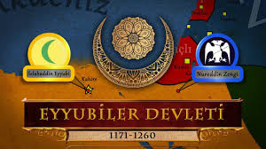

Slide 28
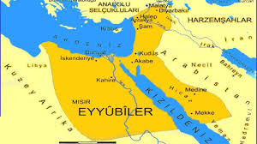
EYYUBİLER 1174-1250 | Kurucusu Musul atabeyliğinin Mısır valisi olan Selahattin Eyyubi’dir. Selahattin Eyyubi, 1174 tarihinde Musul atabeyliğinden ayrılarak bağımsızlığını ilan eder.

Slide 30
Fatimi sultanı, Haçlıların Mısır’a saldırması üzerine Musul atabeyi İmadeddin Zengi’den yardım ister.
Yardıma giden Şirkuh, Mısır’ın kontrolüne ele geçirir ve Mısır’a vezir olur.
Selahattin Eyyubi, Fatimilere son vererek devleti kurar.1171
Şirkuh’tan sonra yeğeni Selahattin, Mısır’a vezir olarak atanır.

Slide 31
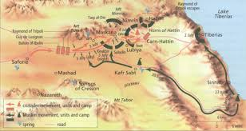
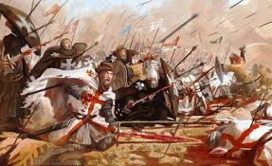
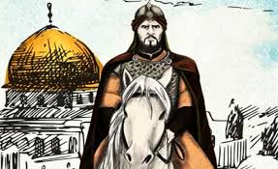
HİTTİN SAVAŞI- 1187
SELAHATTİN EYYUBİ, KUDÜS’Ü HAÇLILARDAN ALMAYI BAŞARDI.

Slide 32
1187- Hittin savaşı
Selahattin Eyyubi, Haçlıları yenerek Kudüs’ü aldı.
Avrupa’da tepkiler oluşur .
III. Haçlı seferinin nedenidir.
Gelen Haçlıları da Selahattin Eyyubi yenmeyi başarır.

Slide 33
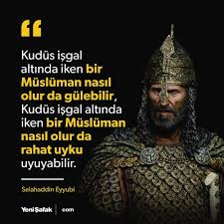


Slide 34
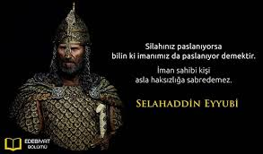

Slide 35
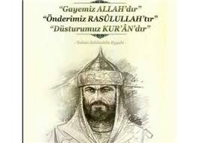
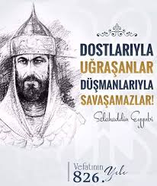

Slide 36
Mekke ve Medine’ye önem veren Selahaddin Eyyubi, “Hadimü’l-Haremeyn” unvanını kullanan ilk hükümdar olmuştur.
Mehmet Akif Ersoy onu; “Şarkın en sevgili sultanı”,
Fransız tarihçisi Champdor ; “İslamın en saf kahramanı” olarak nitelemiştir.

Slide 37
Selahaddin Eyyubi, 4 Mart 1193 tarihinde vefat etmiştir.
Bu sırada devletin sınırları Trablusgarp’tan Hemedan ve Ahlat’a, Yemen’den Malatya’ya kadar uzanmıştır.
Eyyubi hükümdarları arasında sadece Selahaddin’e karşı isyan olmamıştır. Ondan sonra gelenler aynı başarıyı gösterememiş ve ülkede taht kavgaları ve iç karışıklıklar yaşanmıştır.
Memlûklular etrafında toplanan muhalifler 30 Nisan 1250 tarihinde Sultan Turan Şah’ı öldürmüş ve böylece Mısır’da Eyyübiler Devri sona ermiştir.

Slide 38
Eyyubiler
Kutsal topraklara hakimler.
Memluk adında Karadeniz’in kuzeyinden getirdikleri Kıpçak, Peçenek, Çerkes gibi unsurları ordularında kullanırlar.
Haçlılardan Kudüs’ü alırlar.
Mısır’da kurulur. Baharat yollarına hakimler.
Resmi dil Arapçadır.
Halk, Arap ve diğer unsurlar.
Yönetenler ve ordu : Türk’tür.

Slide 39
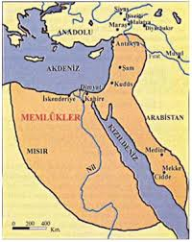
MEMLUKLER 1250-1517 | Kurucusu, Eyyubi ordularında Kıpçak asıllı komutan olan Aybeg’dir. Ordunun yönetime el koymasıyla Eyyubiler yıkılmış ve yerine Memlukler (Kölemenler) kurulmuştur.

Slide 40
Haçlılarla savaşırlar.
1250- Mensure savaşında Haçlıları yenerler.
Haçlıların Kuzey Afrika’da ki varlığına son verirler.
7,8 ve 9. haçlılar Memlukler dönemindedir.

Slide 41
Tarihte Moğolları yenen tek devlettir.
Ayn- Calut savaşı –Kutuz dönemi (1260)
Suriye’nin büyük kısmı alınır.
İslam dünyasında önemleri artar.
Elbistan savaşı
Baybars dönemi
(1277)
Moğollar ikinci kez yenilir.
Moğollar, Anadolu’da katliamlar yapar.

Slide 42
1258 yılında Moğollar, Bağdat’ı alarak Abbasilere son verirler.
Memluk sultanı Baybars, saltanatına meşruiyet kazandırmak için halife yakınlarından birini Mısır’a getirir.
Mısır’da Memluk himayesinde Abbasi halifeliği devam ettirilir.
Memlukler’in İslam dünyasında önemleri artar.

Slide 43
Oligarşik monarşi görülen tek Türk devletidir.
Yönetim babadan oğula geçmez.
Her komutanın tahta çıkma hakkı vardır.
Devleti, komutanlardan oluşan meclis yönetir.
Yöneten sınıfı askerlerdir.

Slide 44
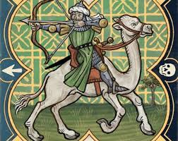

Meşhur olan Memluk okçuları

Slide 45
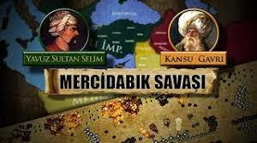
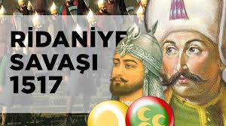
Memluk Devleti ile İlişkiler
MEMLUK- OSMANLI DEVLETİ İLİŞKİLERİ

Slide 46
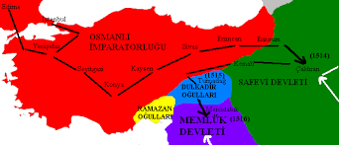

Slide 47
Osmanlı- Memluk savaşları
Mercidabık savaşı
1516
Osmanlı Devleti kazanır.
Suriye, Filistin çevresi alınır.
Ridaniye savaşı
1517
Osmanlı Devleti kazanır.
Memluk devleti tarihe karışır.

Slide 48


Slide 49
HER İKİ SAVAŞIN SEBEPLERİ
Memluk devletinin Osmanlı devletini rakip olarak gördüğünden düşmanca davranması
Dulkadiroğullarını kışkırtması
Türk cihan egemenliği anlayışı
Memluk devletinin Baharat yollarına hakim olması
Hacca giden Osmanlı tabasının gördükleri kötü muameleler

Slide 50
SONUÇLARI
Yavuz Sultan Selim , Memluk sultanı Kansu Gavri’yi yener.
Suriye, Filistin çevresi alınır.
Osmanlı orduları ,Memluk merkezi Mısır’a ilerlemeye devam eder.
Yavuz Sultan Selim, Sina çölünü kısa sürede aşmayı başarır.

Slide 51


Slide 52
Osmanlı ve Memluk devletleri açısından Mısır Seferinin Sonuçları
Yavuz Sultan Selim, Memluk Sultanı Tomanbay’ı yenerek, Mısır ve çevresi alınır.
Memluk Devleti tarihe karışır.
Kıbrıs adasından dolayı Venedik, Osmanlı devletine vergi ödemeye başlar.
Osmanlı Devletinde bir padişahın başında bulunduğu en uzun sefer Mısır seferidir. Yavuz Sultan Selim, 2 yıl hep cephededir.
Kutsal emanetler İstanbul’a taşınır.
Mekke, Medine gibi kutsal şehirler alınır.

Slide 53
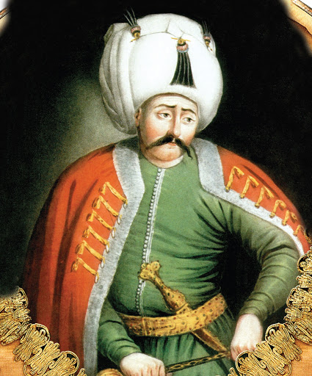
8. Osmanlı Devleti Kızıldeniz çevresini alır.
9. Afrika’da ilk fetih yapılır.(Mısır)
10. Osmanlı devleti 3. kıtaya çıkar. (Afrika)
11. Mısır seferinden sonra Osmanlı Devleti,
halifeliği alır.
12.İlk halife-padişah : Yavuz Sultan Selim’dir.
13. İslam dünyasının lideri Osmanlı olur.

Slide 54
TULUNOĞULLARI İHŞİTLER EYYUBİLER MEMLUKLER | ORTAK ÖZELLİKLER
 | Mısır’da devlet kurarlar.
 | Baharat yolları üzerindedirler.
 | Tarım ve ticarette ileriler.
 | Yönetenler ve ordu : Türk’tür.
 | Halk, Arap. Berberiler ve diğerlerinden oluşur.
 | Resmi Dilleri Arapçadır. Ancak Memlukler ordu ve sarayda Türkçe kullanır. Türk kültürü Memlukler de güçlüdür.

Slide 55
Mısır’da Türkler | Kimden ayrıldılar? | Kim, son verdi?
Tulunoğulları | Abbasilerden ayrılır. (868) | Abbasiler son verir. (905)
İhşitler | Abbasilerden ayrılır. (935) | Fatimiler son verir.(969)
Eyyubiler | Musul Atabeyliğinden ayrılır.(1174) | Kendi ordusu olan Memlukler son verir.(1250)
Memlukler | Eyyubilerden darbe ile ayrılır.(1250) | Osmanlılar son verir. 1516-Mercidabık ve 1517-Ridaniye savaşları

